Slide 1
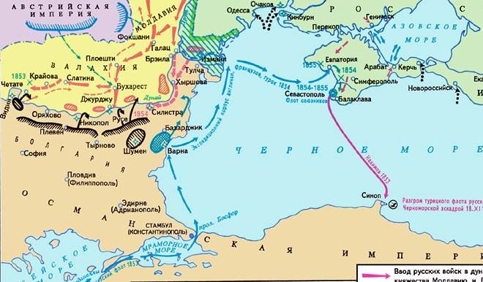
№1.Рассмотрите карту. Какие военные события она иллюстрирует?

Slide 2
Карта Крымской (Восточной)войны 1853-1856 годов.

Slide 3
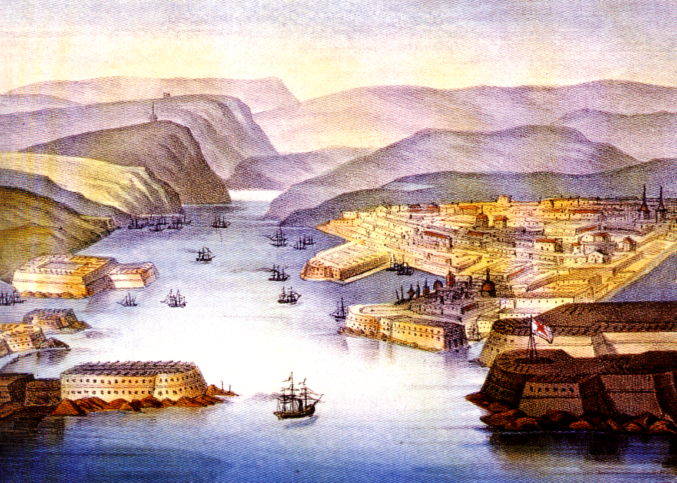
№2.Как переводится название города Севастополь с греческого языка?

Slide 4
Название города Севастополь переводится как “город славы”

Slide 5
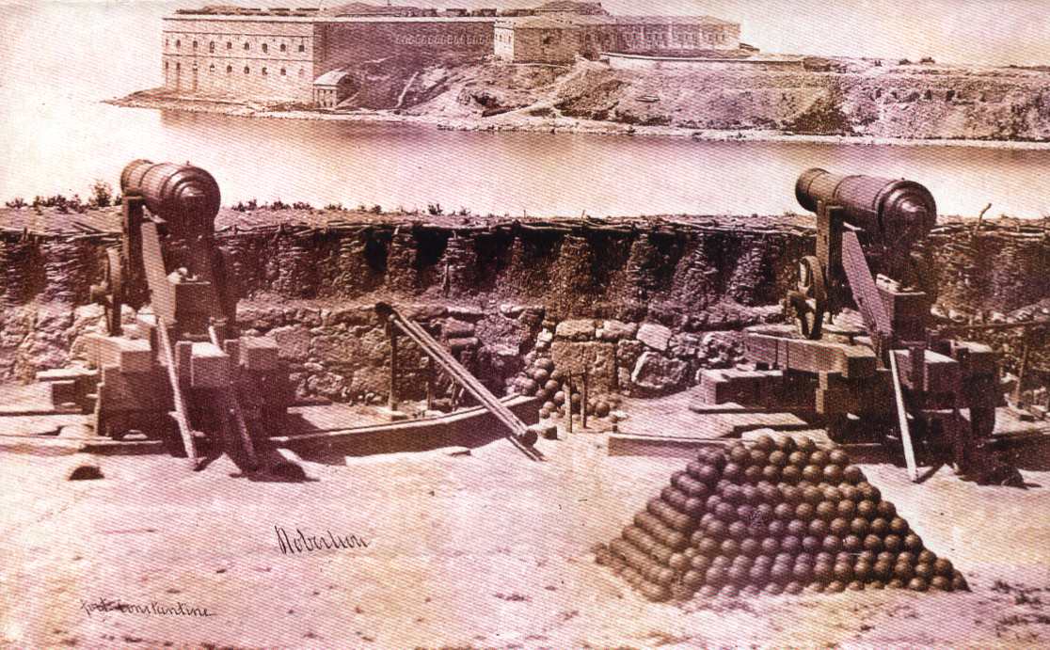
№3.Какие государства участвовали в Крымской войне против России?

Slide 6
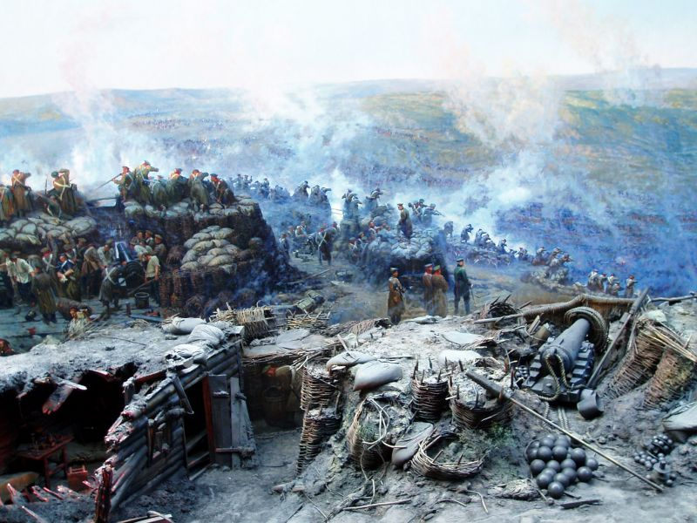
Противники россии в войне: турция, франция, англия, Сардиния.

Slide 7
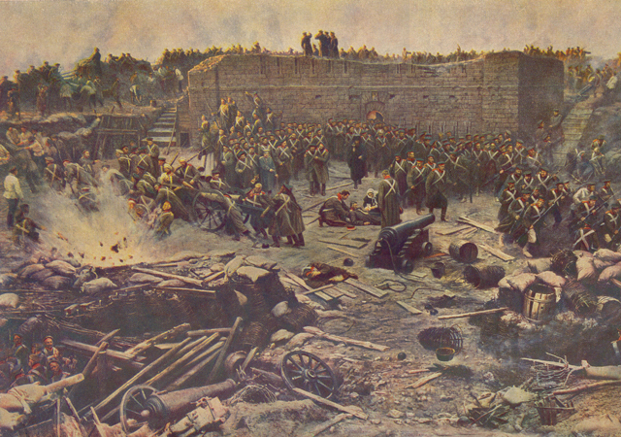
№4.Назовите даты начала и окончания обороны Севастополя. Сколько дней продолжалась оборона города?

Slide 8
Оборона севастополя-главной базы черноморского флота россии началась 13.09.1854 и закончилась 27.08.1855
Оборона Севастополя длилась 349 дней.

Slide 9
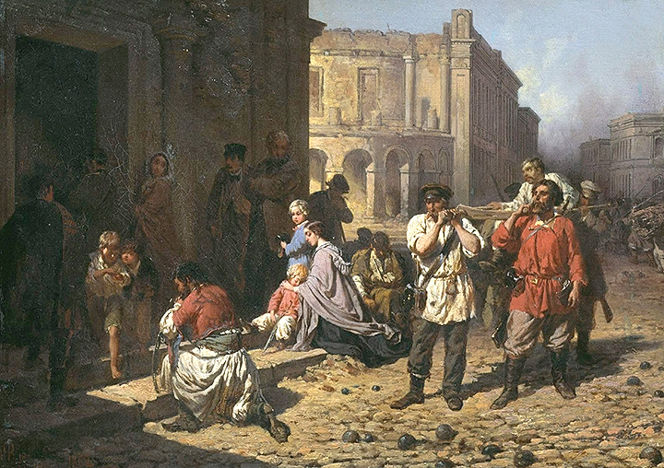
№5. Кто руководил обороной Севастополя? Сколько было руководителей в истории обороны?

Slide 10
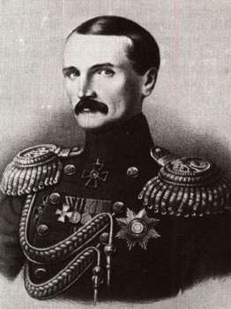
Корнилов
Владимир Алексеевич
(1806–1854)
Флотоводец, вице-адмирал (с 1852 г.).
Участник Наваринского сражения 1827 г., с 1849 г. – начальник штаба Черноморского флота, с 1851 г. фактически командовал флотом.
В 1854 г., будучи начальником штаба гарнизона, возглавлял оборону Севастополя.
Погиб при объезде позиций на Малаховом кургане.

Slide 11
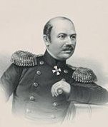
Истомин
Владимир Иванович
(1809–1855)
Контр-адмирал (с 1853 г.).
Участник Наваринского сражения 1827 г. и Синопского сражения 1853 г.
В 1854–1855 гг. командовал 4-й дистанцией Малахова кургана.
Погиб при артиллерийском обстреле.

Slide 12
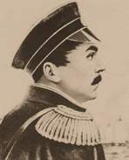
Нахимов
Павел Степанович
(1802–1855)
Русский флотоводец, адмирал (с 1855 г.).
В Крымскую войну, командуя эскадрой, одержал победу в Синопском бою (1853).
В 1854–1855 гг. руководил обороной Севастополя. Смертельно ранен при обстреле города.

Slide 13
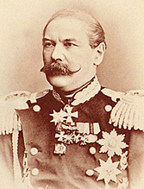
№6 Назовите имя Военного инженера, под руководством которого были построены укрепления вокруг Севастополя.

Slide 14
Тотлебен
Эдуард Иванович
(1818–1884)
Русский генерал-инженер (с 1869 г.), граф (с 1879 г.). Руководил инженерными работами при обороне Севастополя в 1854–1855 гг. В 1863–1877 гг. фактически возглавлял военно-инженерное ведомство. В Русско-турецкую войну 1877–1878 гг. руководил осадой Плевны.

Slide 15
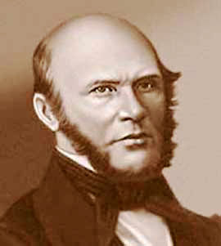
№7. Выдающийся хирург, основатель военно-полевой хирургии. впервые применил эфирный наркоз.

Slide 16
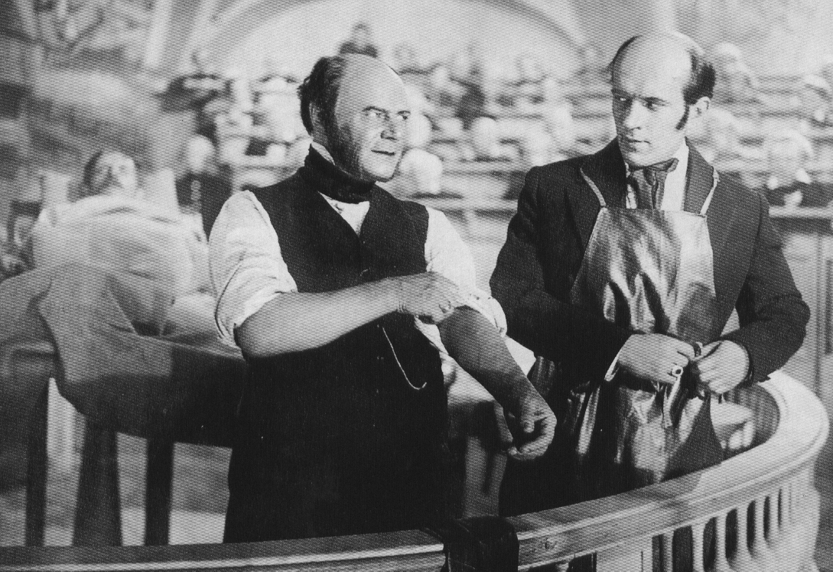
Пирогов Николай Иванович - один из величайших врачей, выдающийся авторитет по военно-полевой хирургии, участник Крымской войны

Slide 17
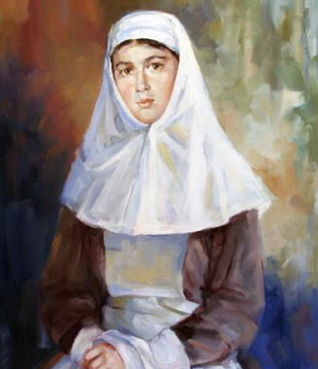
№8. Участница обороны Севастополя, известна как одна из первых военных медсестёр.

Slide 18
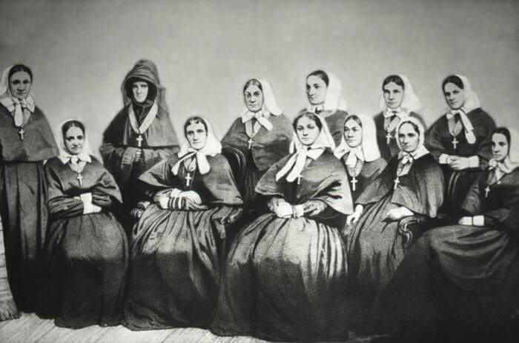
Даша севастопольская(михайлова)

Slide 19
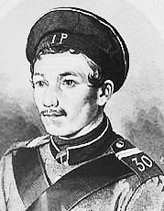
№9. Герой обороны, неустрашимый матрос – разведчик.

Slide 20
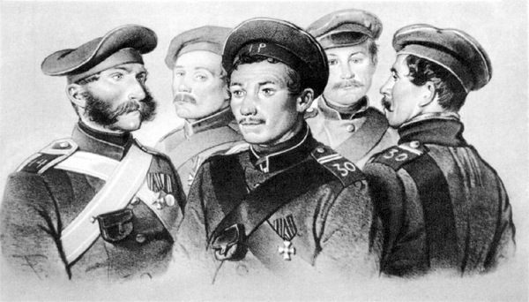
Защитники крепости стойко держали оборону, совершали дерзкие вылазки в стан врага, время от времени переходили в контратаки. В этих налетах особенно прославился матрос Пётр кошка(в центре картины).

Slide 21
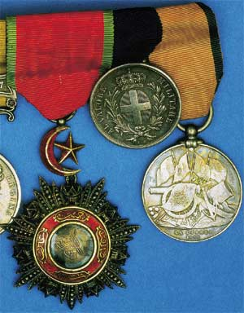
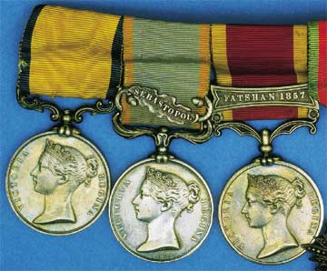
№10. Как называлась серебряная медаль, учреждённая в 1855 г. для участников обороны Севастополя, в том числе сестёр милосердия, которую носили на георгиевской ленте?

Slide 22
Название медали “за защиту Севастополя”

Slide 23
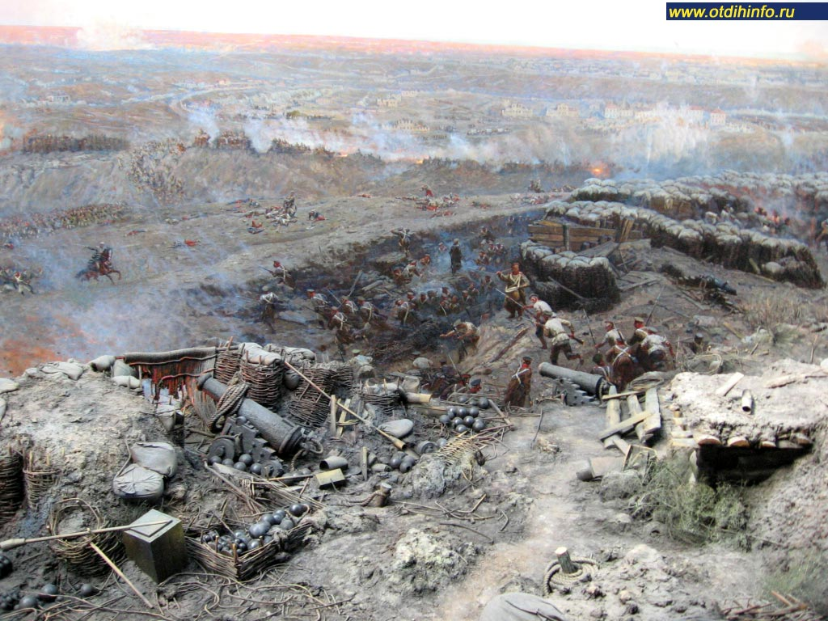
Спасибо за участие в викторине!

